Slide 1
Обележавање дана српског јединства, слободе и националне заставе!
15. септембар дан Пробоја Солунског фронта

Slide 2
Солунски фронт
Солунски фронт је настао за време Првог светског рата као покушај савезника да помогну српској војсци у јесен 1915. године.
Иако је имао споредну улогу током самог рата, на крају је имао пресудан значај за победу савезника и окончање Првог светског рата.
„То су сељаци скоро сви, то су Срби, тврди на муци, трезвени, скромни, то су људи слободни, несаломиви, горди на себе и господари својих њива. Али, дошао је рат. И ето како су се за слободу земље ти сељаци без напора претворили у војнике, најхрабрије, најистрајније, најбоље од свих, то су те сјајне трупе, због којих сам горд што сам их ја водио, раме уз раме са војницима Француске, у победоносну победу њихове отаџбине’’.
Франше д’Епере

Slide 3
Настанак Солунског фронта
Први светски рат је трајао од 1914. до 1918. године.Вођен је између сила Антанте са једне стране и Централних сила са друге.
Србија је у рату учествовала на страни сила Антанте.
Иако је имала успеха ратне 1914. године, Србија се у јесен 1915. године суочила са троструким нападом. Са севера је напала немачка, са запада и северозапада Аустро-угарска, а са истока бугарска војска.
Непријатеља је било око 800 000, док су Срби могли да се бране са свега 300 000 војника.
Свесни да не могу да се одбране пред надмоћнијим непријатељем Срби се се одлучили на тежак корак, а то је повлачење преко Албаније.

Slide 4
Албанска голгота и долазак на крф
Зиму 1915/1916. годину обележило је повлачење српских војника, врховног штаба, владе и цивила преко завејаних албанских и црногорских планина ка обали Јадранског мора где су требали да их сачекају савезнички бродови.
На десетине хиљада Срба страдало је од хладноће, исцрпљености, глади, болести и и напада локалних албанских банди.
Савезнички бродови су преживеле Србе превезли на острво Крф-острво спаса. Међутим, агоније српске војске се наставила. Свакодневно је од болести и исцрпљености.
Мало острво Видо у близини Крфа претворено је у болницу. На њему је умрло преко 5000 Срба. Када је понестало места за сахрањивање на острву, тела умрлих Срба бацана су у Јонско море-Плаву гробницу.

Slide 5
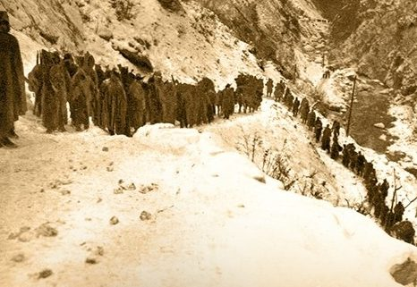
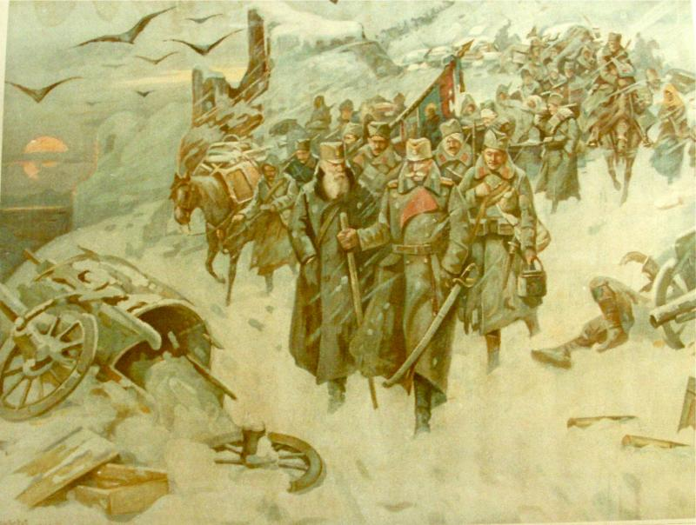
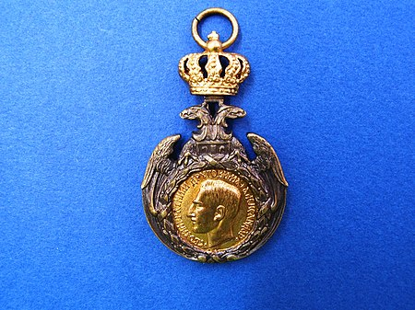

Slide 6
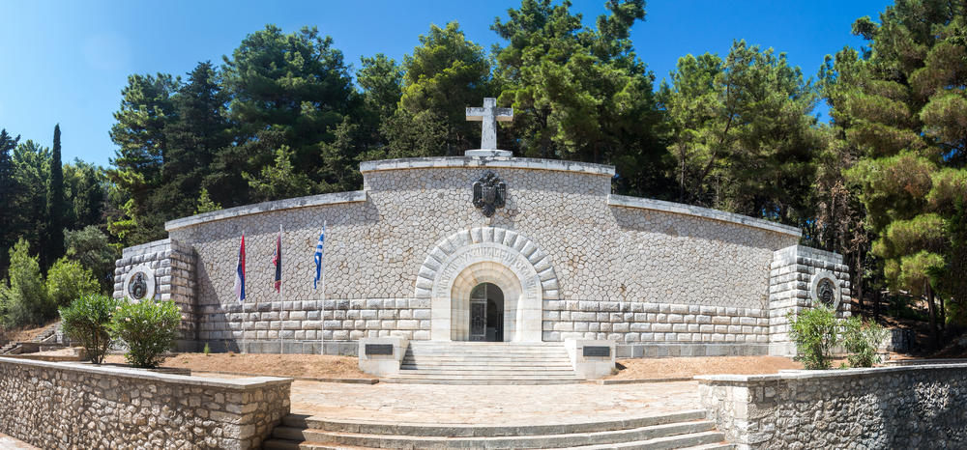
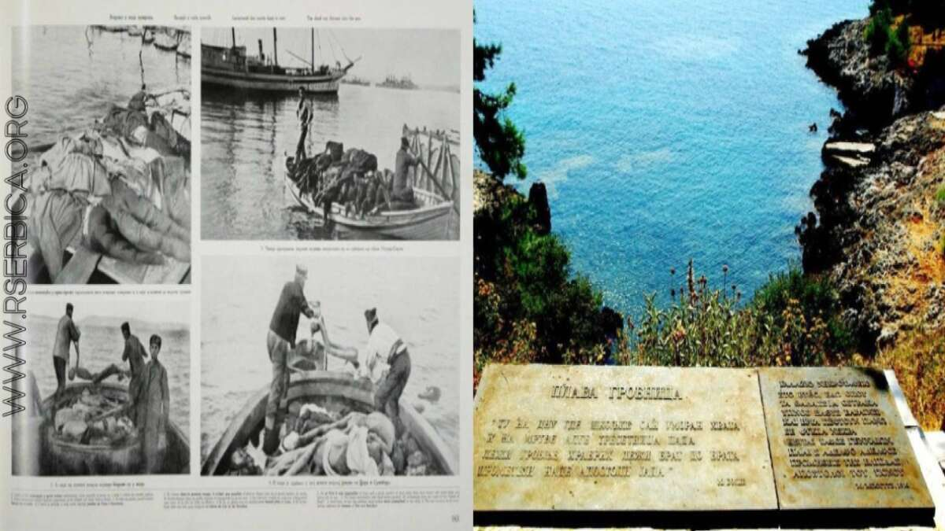

Slide 7
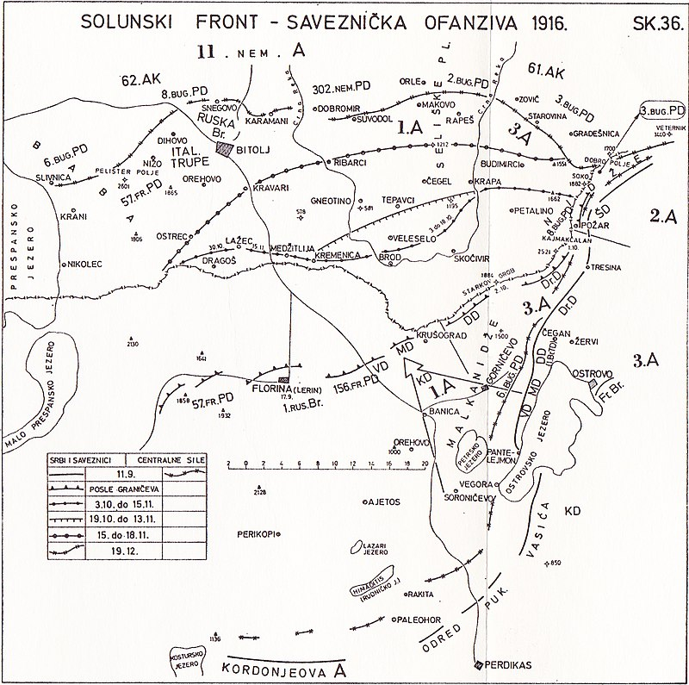
Опорављени српски војници, њих 150 000, у пролеће 1916. године пребачено је на Солунски фронт, где су се раме уз раме борили са савезничком војском.
У јесен 1916. године одиграле су се две жестоке борбе на Кајмакчалану и код Битоља у којима су савезници однели победе. Након тога се фронт усталио и граница се није померала све до септембра 1918.

Slide 8
Пробој солунског фронта
Пробој Солунског фронта одиграо се 15. септембра 1918. године.
Припреме за велику офанзиву на Солунском фронту, која је била пресудна за сам исход рата, трајале су од јануара до септембра 1918. године.
У пробоју фронта учествовале су: српска, британска, француска, грчка и италијанска војска. За команданта пробоја Солунског фронта изабран је француз Франше д’ Епере.
Пробој фронта планиран је на сектору на коме се налазила српска војска, која је била и више него одлучна и мотивисана да се врати у своју домовину.
За свега неколико дана српске трупе разбиле су бугарско-немачки систем одбране. Напредовали су невероватном брзином. Понекад се дешавало да савезничко снабдевање није могло да прати прве борбене линије.

Slide 9
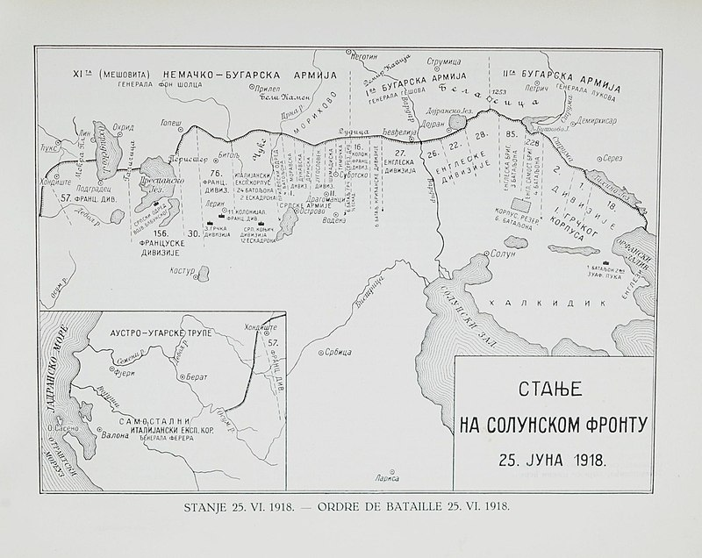

Slide 10
До 25. септембра српске јединице су ослободиле Скопље и Штип и прешле Вардар. Већ 12. октобра ослободили су Ниш, да би 1. новембра цела Србија била ослобођена.
Веома брзо капитулирале су и Аустроугарска и Немачка чиме је Први светски рат окончан.
,,Сломили смо сваки отпор непријатеља, а онда кренули у јуриш који ниједна сила није могла да заустави. Вукла нас је неизмерна жеља да што пре стигнемо у родни крај’’. Сећање Ивана Филиповића , редова Дринске дивизије из Уба.
,,српску пешадију и француска комора на коњима једва је стизала’’ говорио је Франше д’Епере.

